Slide 1

基于Adaboost算法的人脸检测简介

Slide 2
人脸检测
人脸检测(face detection)是指对于任意一幅给定的图像，采用一定的策略对其进行搜索以确定其中是否含有人脸，如果是则返回人脸的位置、大小和姿态。
典型的方法有模板法、基于示例学习、基于器官特征的方法、神经网络、彩色信息+形状分析、AdaBoost的方法等等。

Slide 3
Adaboost算法基本原理
强分类器：如果一个学习算法通过一组样本的学习后，能够达到理想的识别率，则称它为强分类器。
弱分类器：如果一个学习算法的识别率仅好于随机的猜测，则称其为弱分类器。
通常，针对一个具体的识别问题，我们很难找到一个理想的强分类器，但是弱分类器一般都会很多，基于这种现象，Freund和Schapire提出了Adaboosting算法：通过一定的算法可以将一组弱分类器提升为一个强分类器。

Slide 4



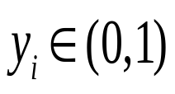
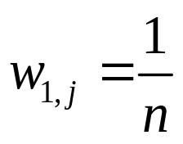
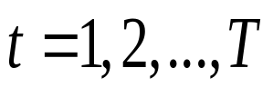
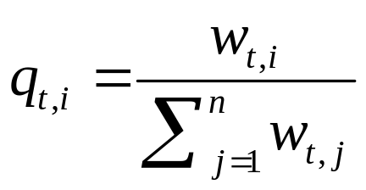
Adaboost算法的具体描述如下：
输入：一组训练集： ，其中 为样本描述， 为样本标识， ；其中0，1分别表示正例子和反例。在人脸检测中，可以定义0为非人脸，1为人脸。
初始化：初始样本权值设为 。
对 ，循环执行下面的步骤：
1.归一化权重：

Slide 5
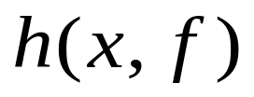
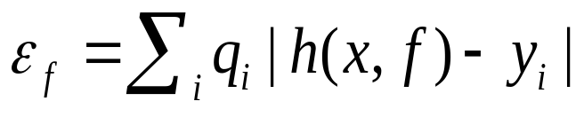
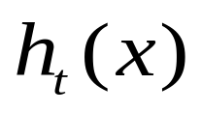
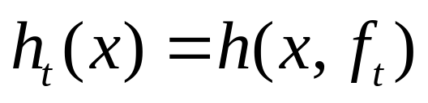
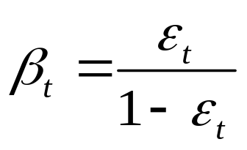
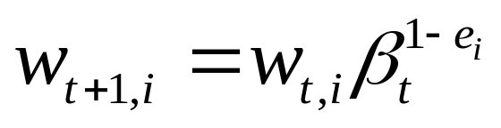


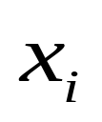

2.对每个特征f，训练一个弱分类器 ；计算所有特征的若分类器的加权错误率
3.选取最佳弱分类器 ，按最小错误率。
4.按照这个最佳弱分类器，调整权重：
，
其中 表示 被正确分类， 表示 被错误分类。

Slide 6
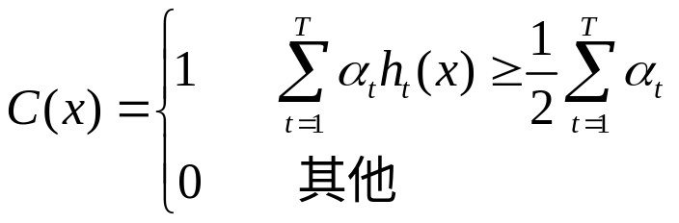
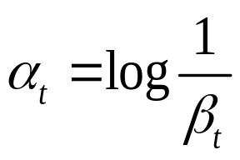
5.最后的强分类器为：
其中 。

Slide 7
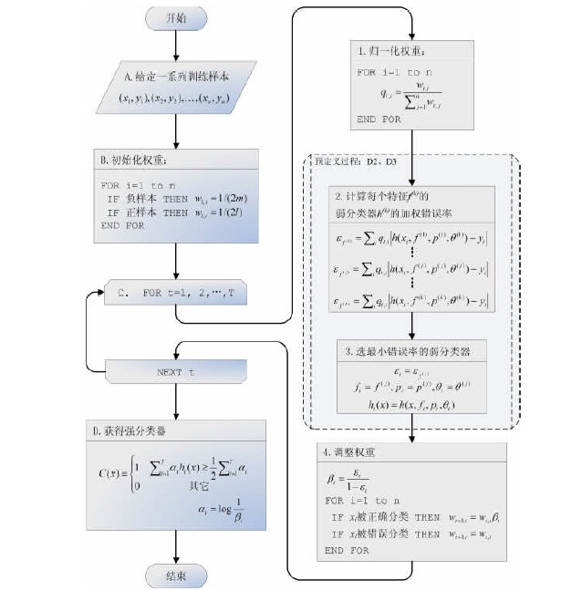
算法流程图：

Slide 8
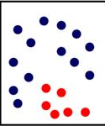
一些理解
Adaboost 算法是一种用来分类的方法，它的基本原理就是“三个臭皮匠，顶个诸葛亮”。它把一些比较弱的分类方法合在一起，组合出新的很强的分类方法。
例如在下图中
需要一些线段把红色的球和深蓝色的球分开，然如仅果仅用一条线的话，是分不开的。

Slide 9
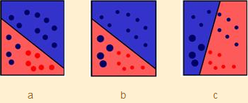

使用Adaboost算法来进行划分的话，先画出一条错误率最小的线段如图a，但左下角的深蓝色的球被错划分到红色区域，因此加重被错误划分的球的权重，再下一次划分的时候，将更加考虑那些权重大的球，如图c，最终得到一个准确的划分，如下图所示。

Slide 10
矩形特征与积分图
Viola和Jone将Adaboost应用于人脸检测，在保证检测率的同时，首次使得人脸检测达到了实时的速度。
为了保证Adaboost分类器的分类能力，其选择的弱分类器一般都应该尽可能的简单，通常都是一条简单的规则，对物体的某个特征进行简单判断。
在基于Adaboost的人脸检测系统中，每个弱分类器都是对图像一个特征值的判断，常用的特征是一种基于积分图计算的Haar-like特征。

Slide 11
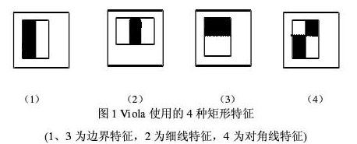
矩形特征
在Viola的方法中，使用矩形特征作为分类的依据，称为Haar特征，因为它是用一种类似Haar小波的方法来形成人脸特征的。典型的矩阵特征由2到4个矩形组成，分别对应于边界、细线/棒或者对角线特征，见下图。对应的矩形特征的特征值定义为白色矩形内的像素和减去黑色矩形内的像素和。

Slide 12

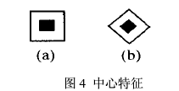

后来，Lienhart等人提出扩展的Haar-like特征下图所示，每个特征由2~3个矩形组成，分别检测边界、细线、中心特征等。

Slide 13
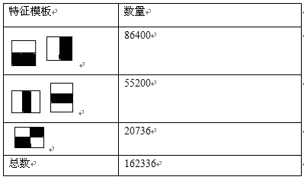
在确定了特征形式后，Harr-like特征的数量就取决于训练样本图像矩阵的大小。当人脸样本图像和非人脸样本图像的矩阵大小为24×24时(一般人脸检测的训练样本为24×24大小)，原始Harr-like特征库的四种特征的总数量就为162336个，见下表。

Slide 14
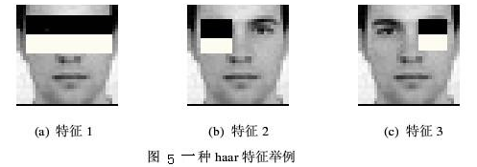
将haar特征这种反映图像中灰度分布特点的特性引入人脸检测问题当中，问题就转换成如何找到较好的haar特征对人脸图像灰度分布的特点进行描述。下图中的3个特征就能很好的描述图像中人脸的眼部的灰度的分布特点。
Adaboost算法通过从大量的haar特征中挑选出最优的特征，并将其转换成对应的弱分类器进行分类使用，从而达到对目标进行分类的目的。

Slide 15
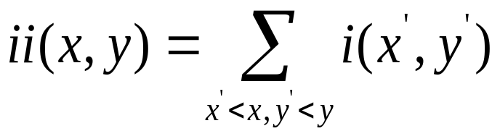
积分图
利用矩形特征来计算选取人脸的特征有一种非常快速的算法，这种算法使用了一种间接的图像表示方法，称之为积分图（如图6（a））。在一张积分图上，点i(x,y)的积分值ii(x,y)是原图像上该点的上方和左方所有点的亮度值的和。即：
其中ii(x,y)为积分图，i(x,y)为原始图像，如下图所示。

Slide 16
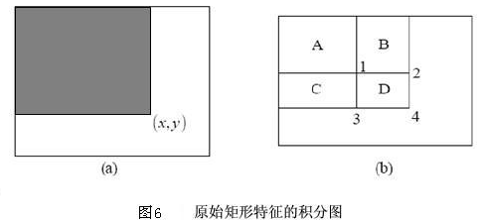
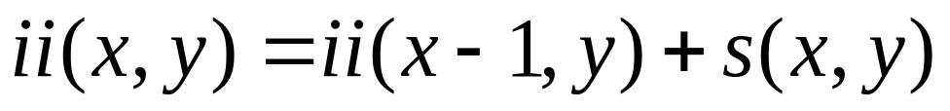
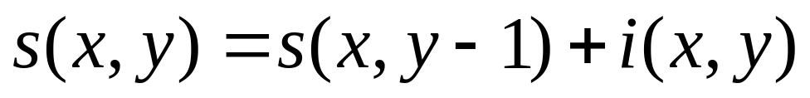
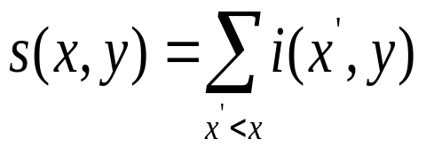
当采用下面两式，只需对原图像扫描一次即可计算出积分图：
其中， ，是对这一行及其以前行的像素值求和，并且有：

Slide 17
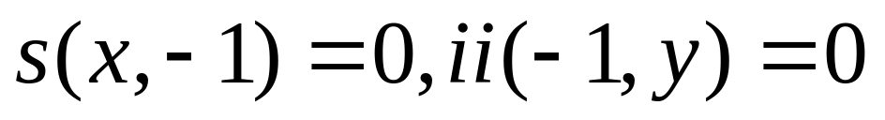
有了积分图，矩形特征值就可以通过很少的计算量得到。任意一个矩形内的像素和可以由积分图上对应的四点得到。如图6（b）:矩形框A、B、C、D内的像素和分别为A、B、C、D，即1处的积分值为A，2点处的积分值为A+B，3点处的积分值为A+C，4点处的积分值为A+B+C+D，如果求D区域内的像素值的和，则D＝4+1-(2+3)，其实就是利用了D的四个顶点处的积分值就可以求得D。由此可见，矩形特征的特征值的计算，只于此特征的端点的积分图有关，而与图像的坐标值无关。所以积分图的引入，大大提高了检测速度。这也就是Viola方法速度非常快的根本原因。

Slide 18
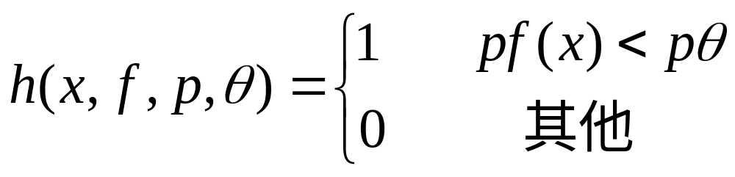
弱分类器及其选取
一个弱分类器h(x, f , p,q)由一个特征f，阈值q和指示不等号方向的p 组成：
训练一个弱分类器（特征f）就是在当前权重分布的情况下，确定f 的最优阈值，使得这个弱分类器（特征f）对所有训练样本的分类误差最低。

Slide 19




选取一个最佳弱分类器就是选择那个对所有训练样本的分类误差在所有弱分类器中最低的那个弱分类器（特征）。
对于每个特征 f，计算所有训练样本的特征值，并将其排序。通过扫描一遍排好序的特征值，可以为这个特征确定一个最优的阈值，从而训练成一个弱分类器。具体来说，对排好序的表中的每个元素，计算下面四个值：
1)全部人脸样本的权重的和 ；
2) 全部非人脸样本的权重的和 ；
3) 在此元素之前的人脸样本的权重的和 ；
4) 在此元素之前的非人脸样本的权重的和 ；

Slide 20

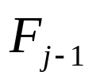
这样，当选取当前元素的特征值 和它前面的一个特征值 之间的数作为阈值时，所得到的弱分类器就在当前元素处把样本分开——也就是说这个阈值对应的弱分类器将当前元素前的所有元素分类为人脸（或非人脸），而把当前元素后（含）的所有元素分类为非人脸（或人脸）。
可以认为这个阈值所带来的分类误差为:
于是，通过把这个排序的表扫描从头到尾扫描一遍就可以为弱分类器选择使分类误差最小的阈值（最优阈值），也就是选取了一个最佳弱分类器。

Slide 21

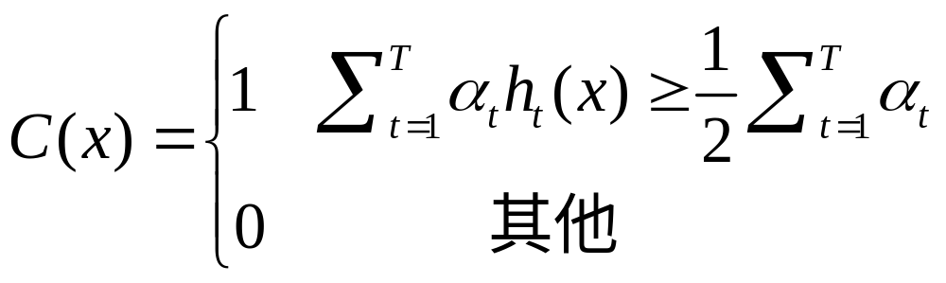
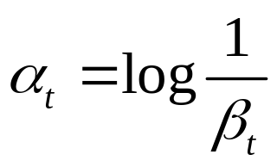
强分类器的构成
经过 T 次迭代后，获得了T 个最佳弱分类器 ，可以按照下面的方式组合成一个强分类器：
其中 。
那么，这个强分类器对待一幅待检测图像时，相当于让所有弱分类器投票，再对投票结果按照弱分类器的错误率加权求和，将投票加权求和的结果与平均投票结果比较得出最终的结果。

Slide 22
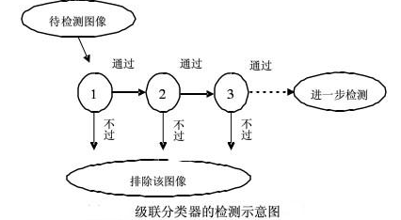
级联分类器
利用训练过程得到的弱分类器，使用上式将部分弱分类器组合得到若干强分类器，各强分类器对人脸都有较强的检测能力。如果将多个强分类器级联在一起，那么能够通过各级强分类器检测的对象是人脸的可能性也最大。根据这一原理，Adaboost算法引入了一种瀑布型的分类器---级联分类器。级联分类器的检测示意图如下图：

Slide 23
级联分类器将若干个强分类器分级串联在一起，强分类器一级比一级复杂，一级比一级严格。检测中非人脸图像会在前端被排除掉，只有人脸图像才能通过各级强分类器的检测。此外，由于非人脸图像会被级联分类器的前几级迅速排除掉，从而加快了Adaboost算法的检测速度。

Slide 24
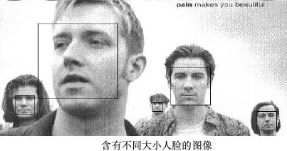
四、Adaboost算法的检测机制
训练样本的大小决定了弱分类器处理对象的大小。一般选用的训练样本图像大小为24×24，理论上弱分类器也只能检测24×24左右大小的人脸。但是实际图片中人脸的大小有很大变化范围，如下图中用黑线框住了5个人脸，各人脸的大小不尽相同。为了能够检测出各种尺度大小的人脸，这里还需引入多尺度检测机制。

Slide 25
常用的尺度变化方法有很多，其中比较实用的有两种方法，第一种是逐步放大检测窗口的方法，检测时各个弱分类器所对应的haar特征的位置放大到原来的相应倍数。还有一种是缩小待检测图像的方法，但是此方法需要重新计算Haar特征值，造成计算的复杂。
在实际应用中，考虑到Harr一like特征的特性，即对于任意大小的矩形特征值的计算代价都是相同的，采用待检测图像大小不变，逐级放大检测窗口的方法。

Slide 26
然后利用级联分类器对输入图像进行多种规模的、各个位置的窗口进行检测。所谓放大检测窗口只是修改检测窗口的长和宽的值。放大检测窗口时要考虑到两个方面的因素:既不能使相邻大小的窗口放大的倍数过大，因为这样会漏检过小的人脸;同时又要考虑到，如果相邻窗口的大小相隔太小，检测过程会有很多多余的计算，检测速度会变慢。
viola的实验己经表明，放大系数为1.25或者1.2时，带来的漏检较少，同时可以获得不错的检测速度。

Slide 27
采用了逐级等比放大检测窗口后，通常同一个人脸会在不同的尺度和相邻的位置上被检测到很多次，所以还需要一个合并的过程将所检测出来的矩形进行合并以得到唯一的人脸图像位置和人脸图像尺度。
在同一尺度下，当检测到人脸的两个子窗口重叠部分超过当前窗口大小的1/2时，合并重叠的子窗口，合并的方法就是取平均值。此外，在不同尺度下检测到的窗口如果发生重叠也需要合并，合并的方法也取平均值。

Slide 28
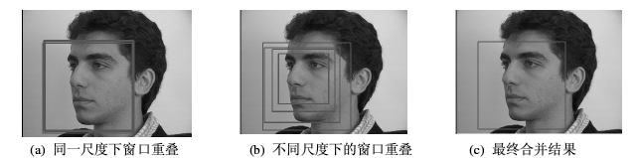
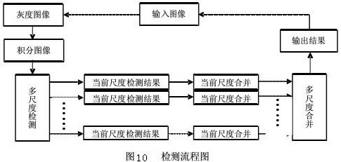
图(a)是同一尺度下多个窗口重叠的结果，图(b)是在不同尺度下多个窗口相互重叠的情况，图(c)是最终合并的结果。图10是检测流程图。

